Slide 1











CHÀO MỪNG CÁC EM
ĐẾN VỚI TIẾT HỌC MÔN TIẾNG VIỆT

Slide 2

Đọc mở rộng
Đọc sách báo về bản hướng dẫn sử dụng đồ dùng trong nhà
Notes:
Bài giảng được thiết kế bởi: Vũ Hồng LH: FB Vũ Hồng | https://www.facebook.com/vuhong1972/ | hongvu7219@gmail.com

Slide 3

YÊU CẦU CẦN ĐẠT
1. Tìm đọc được sách, báo, bản hướng dẫn về một đồ dùng trong gia đình.
2. Rèn kĩ năng giao tiếp, làm việc nhóm, ...

Slide 4
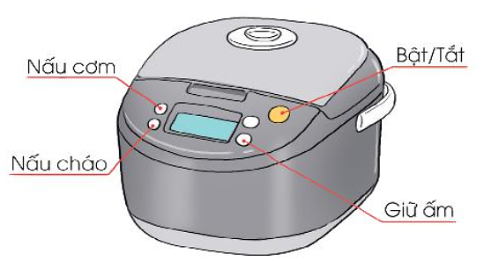
1. Tìm đọc sách, báo hoặc bản hướng dẫn sử dụng một đồ dùng trong gia đình (ti vi, máy tính, điện thoại,...).
Notes:
Bài giảng được thiết kế bởi: Vũ Hồng LH: FB Vũ Hồng | https://www.facebook.com/vuhong1972/ | hongvu7219@gmail.com

Slide 5
2. Trao đổi với các bạn về điều em mới đọc được theo gợi ý dưới đây:
1. Tên cuốn sách hoặc tài liệu hướng dẫn em đọc là gì?
2. Nó viết về đồ dùng nào?
3. Cách sử dụng đồ dùng đó như thế nào?
4. Công dụng của nó là gì?

Slide 6

Thảo luận nhóm
Notes:
Bài giảng được thiết kế bởi: Vũ Hồng LH: FB Vũ Hồng | https://www.facebook.com/vuhong1972/ | hongvu7219@gmail.com

Slide 7

Chia sẻ trước lớp
Notes:
Bài giảng được thiết kế bởi: Vũ Hồng LH: FB Vũ Hồng | https://www.facebook.com/vuhong1972/ | hongvu7219@gmail.com

Slide 8

Tạm biệt
và hẹn gặp lại các con

